Slide 1
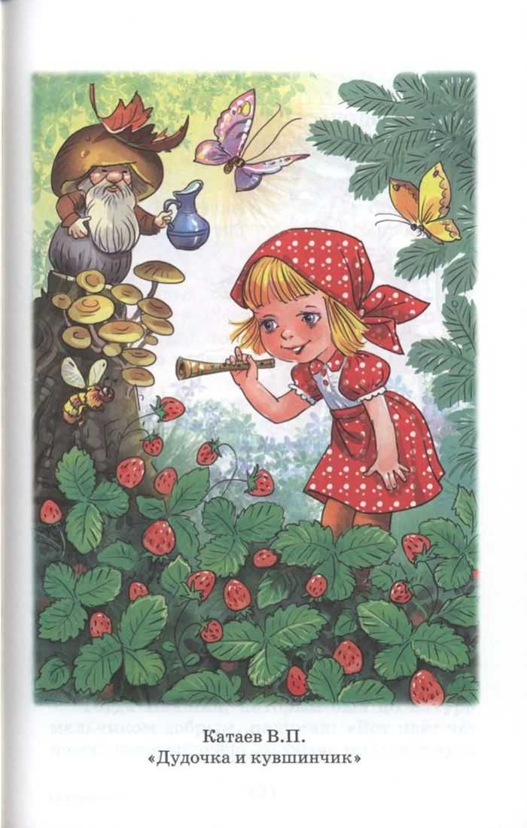
ПРЕЗЕНТАЦИЯ _ ВИКТОРИНА
по произведению В.П.Катаева
Выполнила воспитатель:
Малашенкова В.В.
Богородицкое 2019 год
«Дудочка и кувшинчик»

Slide 2
Цели:
-привлечь внимание детей к произведениям писа­теля Валентина Петровича Катаева (1897-1986)
Задачи:
-воспитывать гуманизм, трудолюбие, доброту;
-прививать интерес к слушанию произведения;
-развивать память и умение отвечать на вопросы.

Slide 9
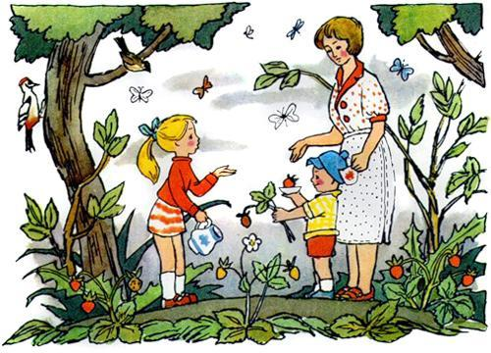

Slide 11
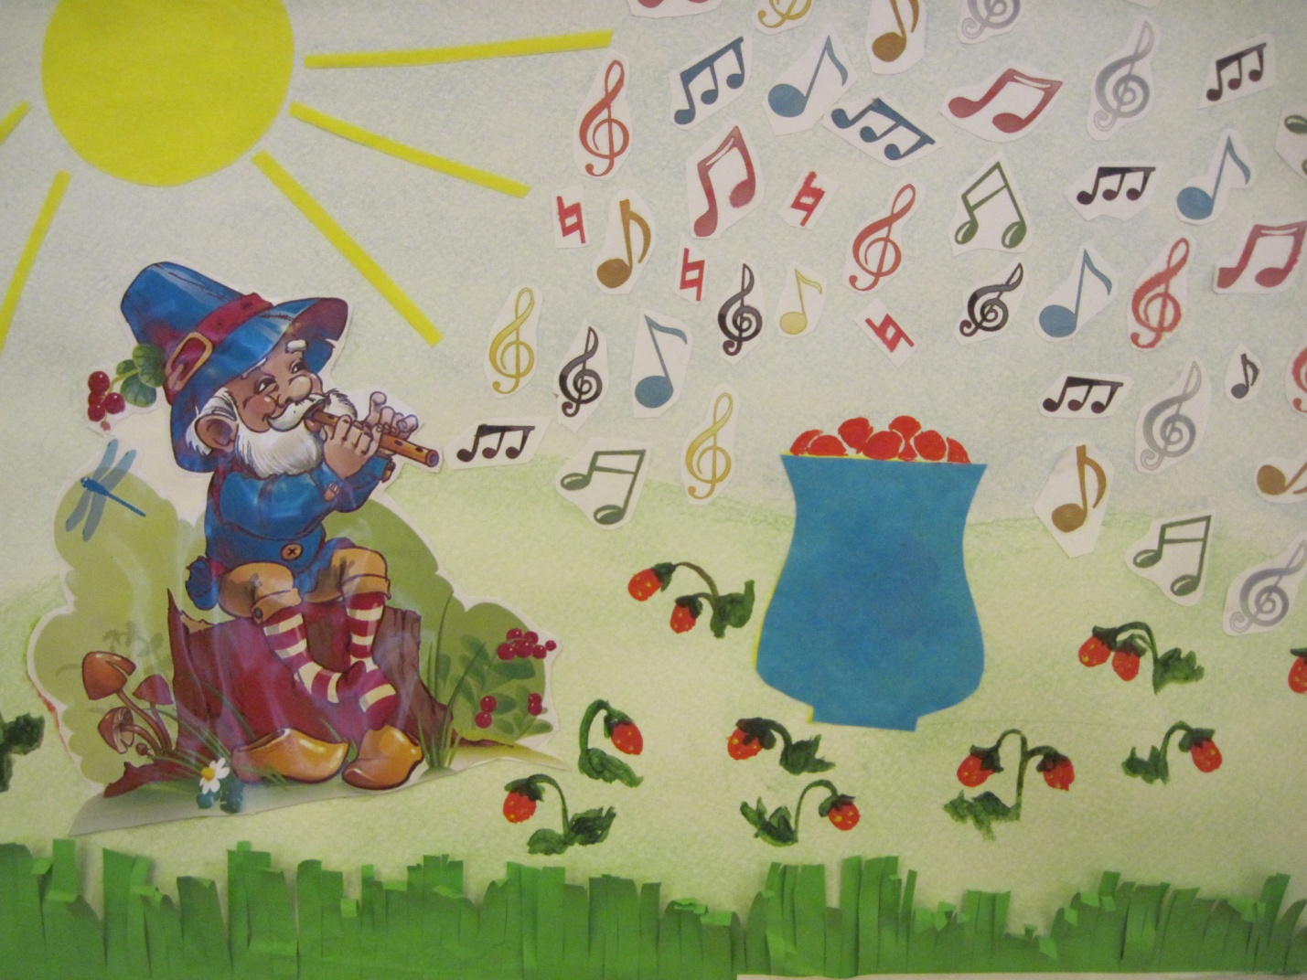
СПАСИБО ЗА ВНИМАНИЕ

